Slide 1
Gestión de una Biblioteca
Proyecto Fin de Ciclo – DAW
Saúl Jorge López

Slide 2
Introducción
DESCRIPCIÓN Y OBJETIVOS

Slide 3
DESCRIPCIÓN
Aplicación web que simula el funcionamiento de una biblioteca.
Destinada a gestionar los servicios básicos de una biblioteca.
Permite interactuar con interfaces claras y amigables.
Permite realizar actividades como gestión de libros, préstamos, devoluciones, vista general de perfil de usuario con registro de acciones, etc.

Slide 4
objetivos
GENERALES
ESPECÍFICOS
Crear plataforma web para gestionar una biblioteca.
Implementar sistema de administración de libros y usuarios.
Integrar formas de seguimiento de actividades de los usuarios.
Desarrollar módulo de autenticación.
Implementar sistema CRUD.
Incorporar sistema de préstamos.
Crear registro de actividades.
Interfaces responsivas y accesibles.
Ofrecer personalización.

Slide 5
análisis
REQUISITOS DEL SOFTWARE

Slide 6
Requisitos del software
Gestión de libros
Gestión de préstamos
Gestión de usuarios
Registro de actividades
Interfaz de usuario (accesible, responsiva, filtros)
Seguridad (sistema de login)

Slide 7
diseño

Slide 8
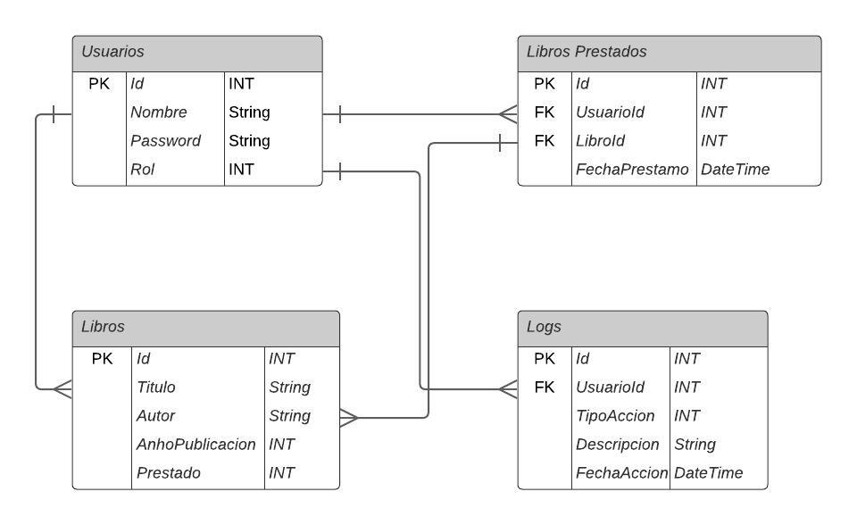
Estructura de datos
Integridad referencial
Normalización
Entity Framework para mapear las tablas a clases

Slide 9
funcionamiento
IMPLEMENTACIÓN

Slide 10
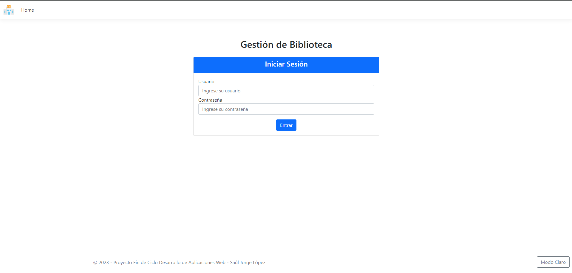
login

Slide 11
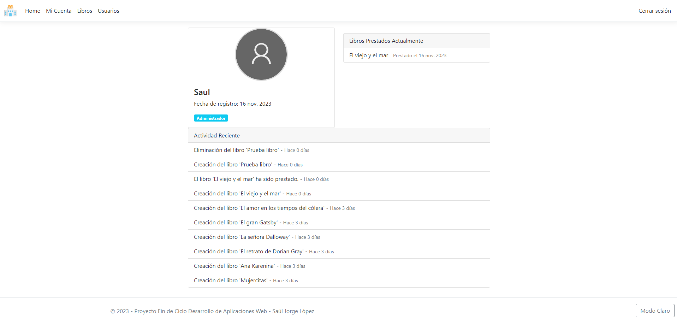
Mi cuenta

Slide 12
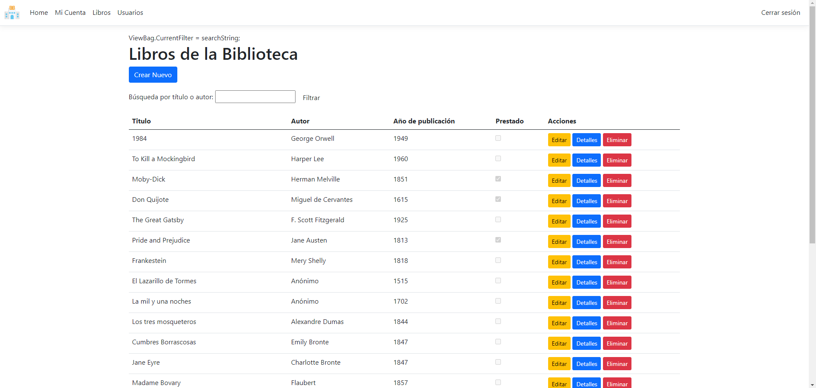
libros

Slide 13
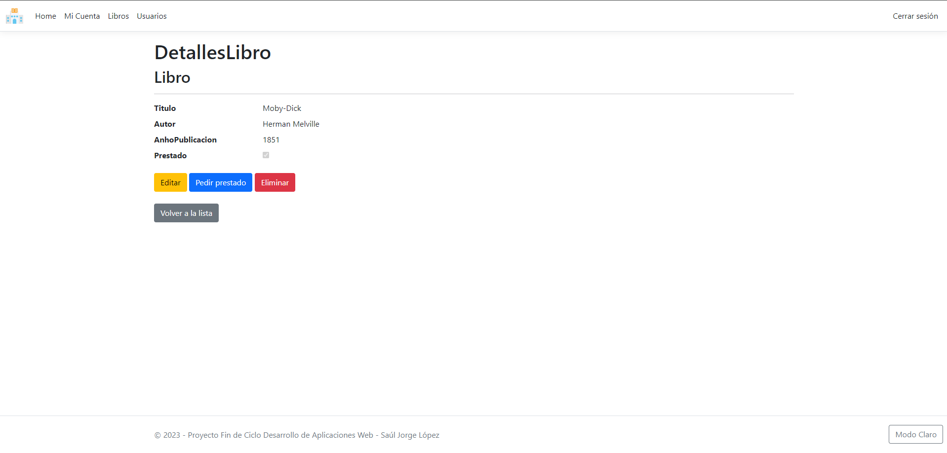
Detalles libro

Slide 14
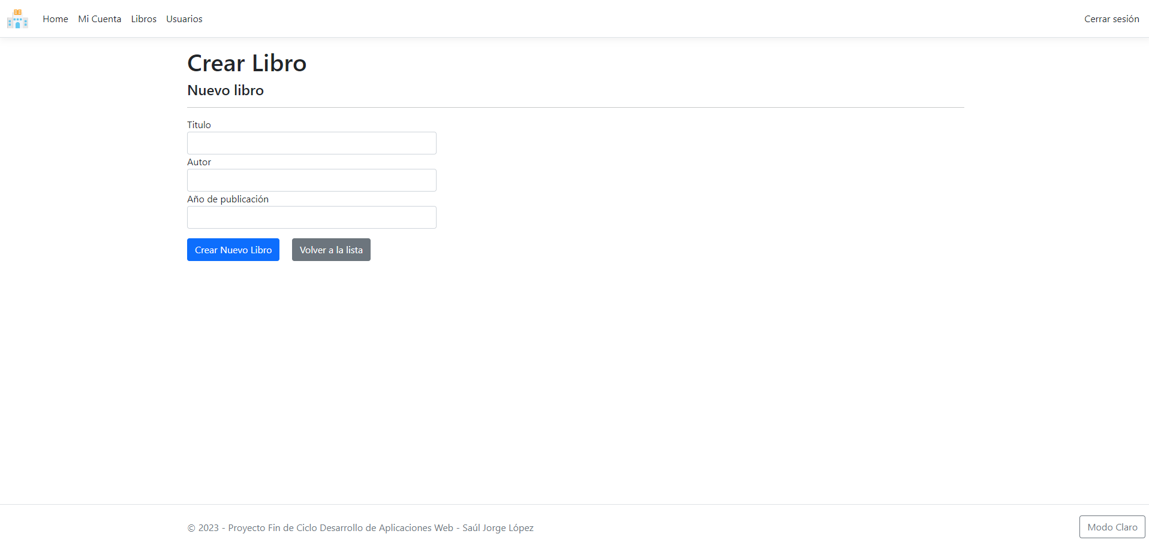
Crear libro

Slide 15
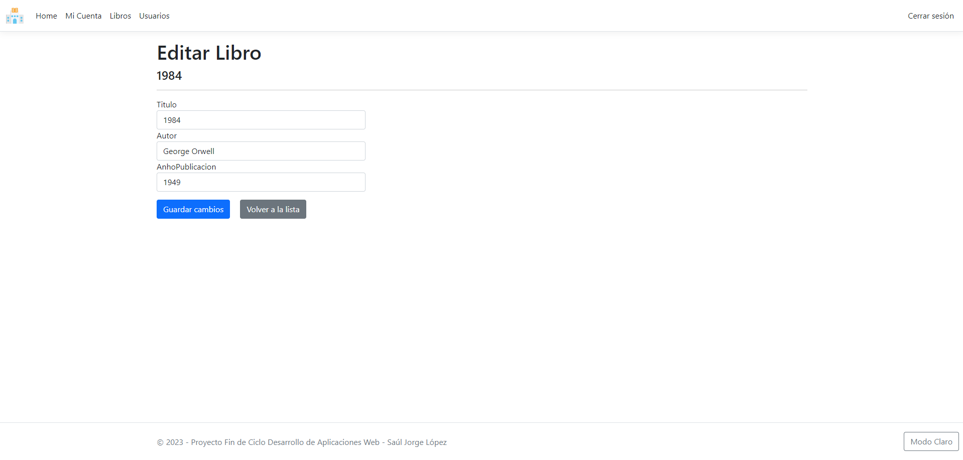
Editar libro

Slide 16
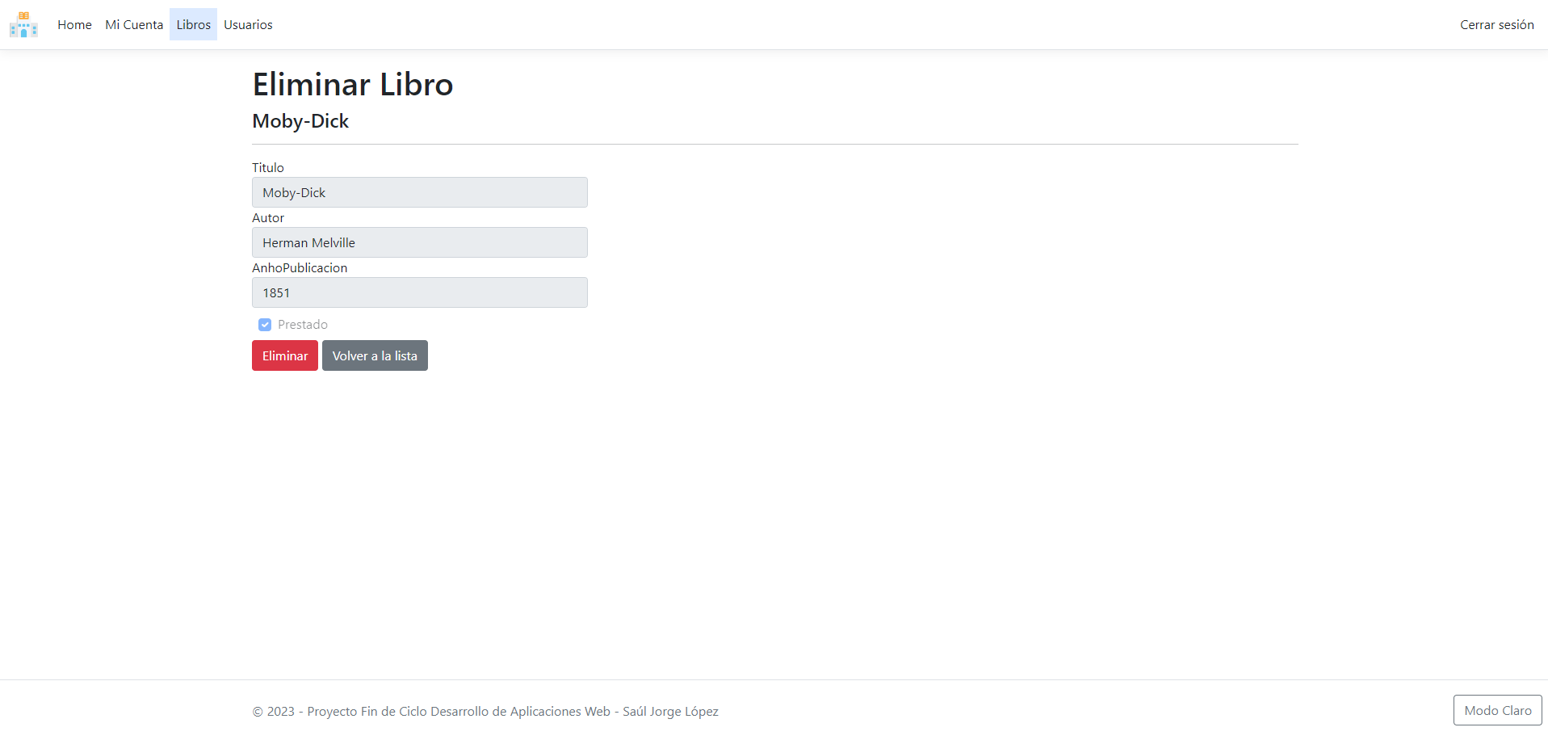
Eliminar libro

Slide 17
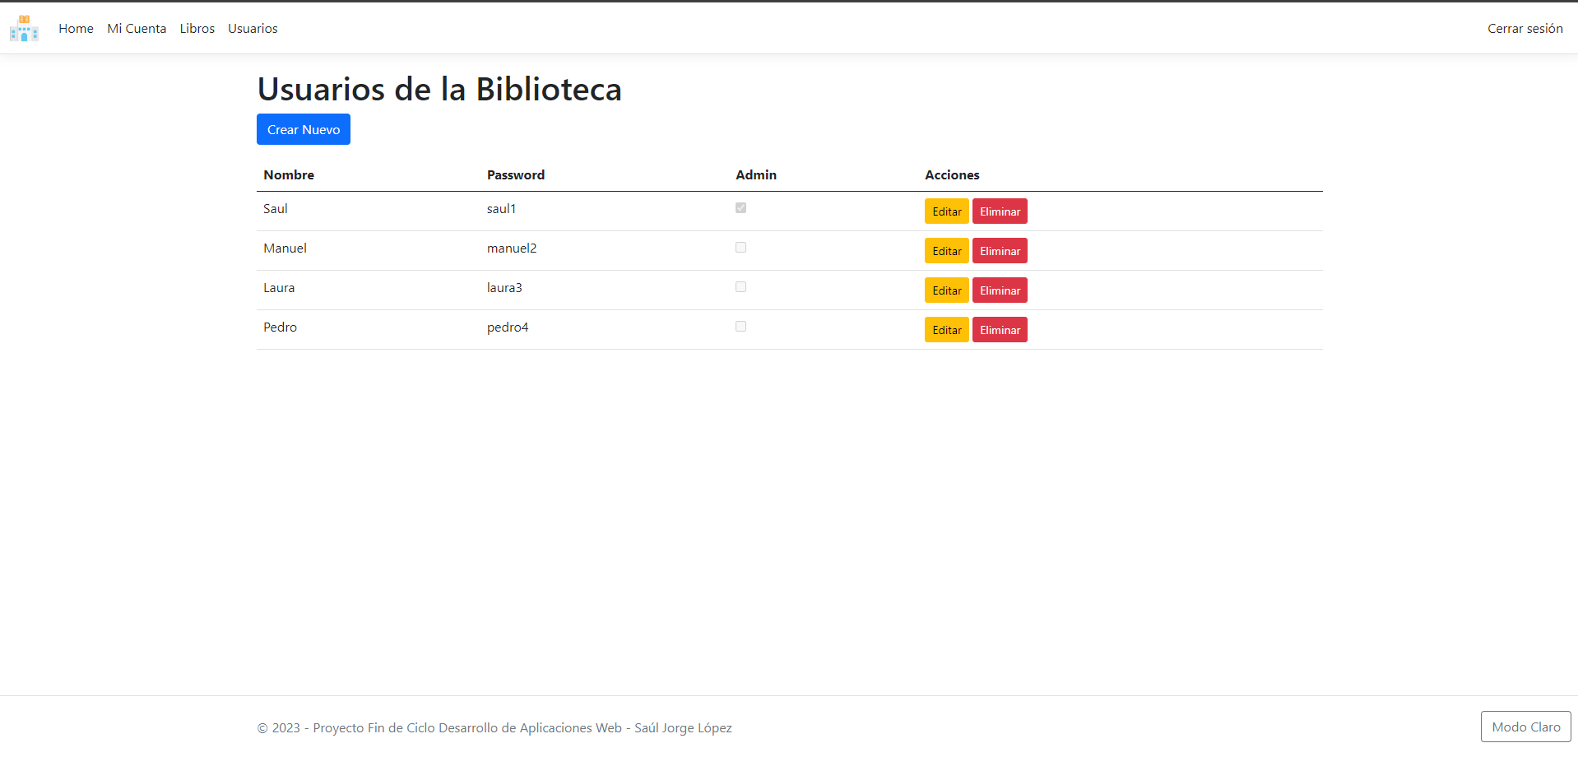
usuarios

Slide 18
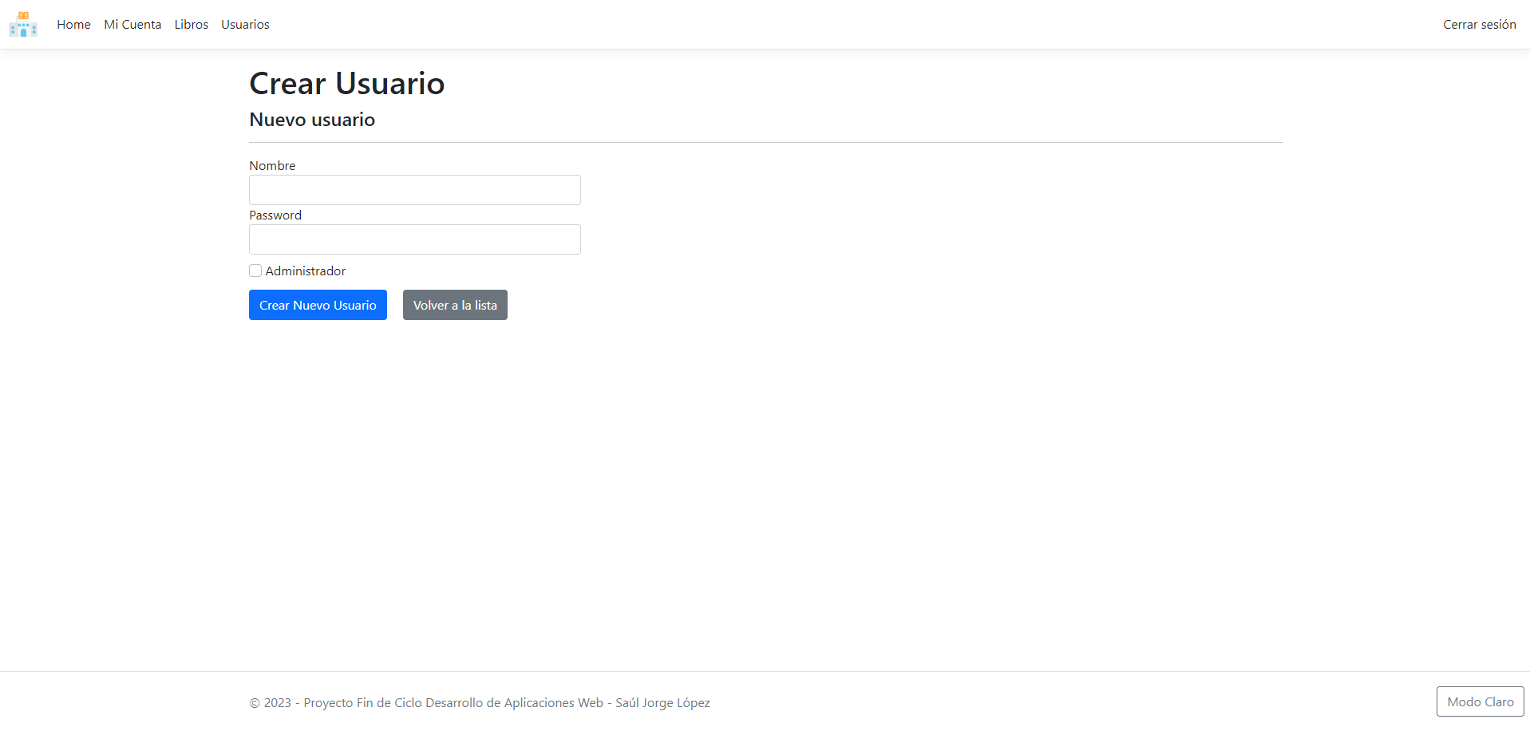
Crear usuario

Slide 19
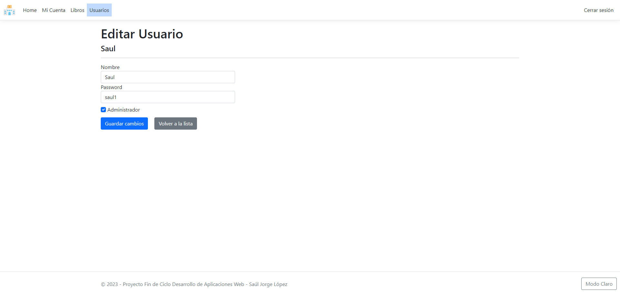
Editar usuario

Slide 20
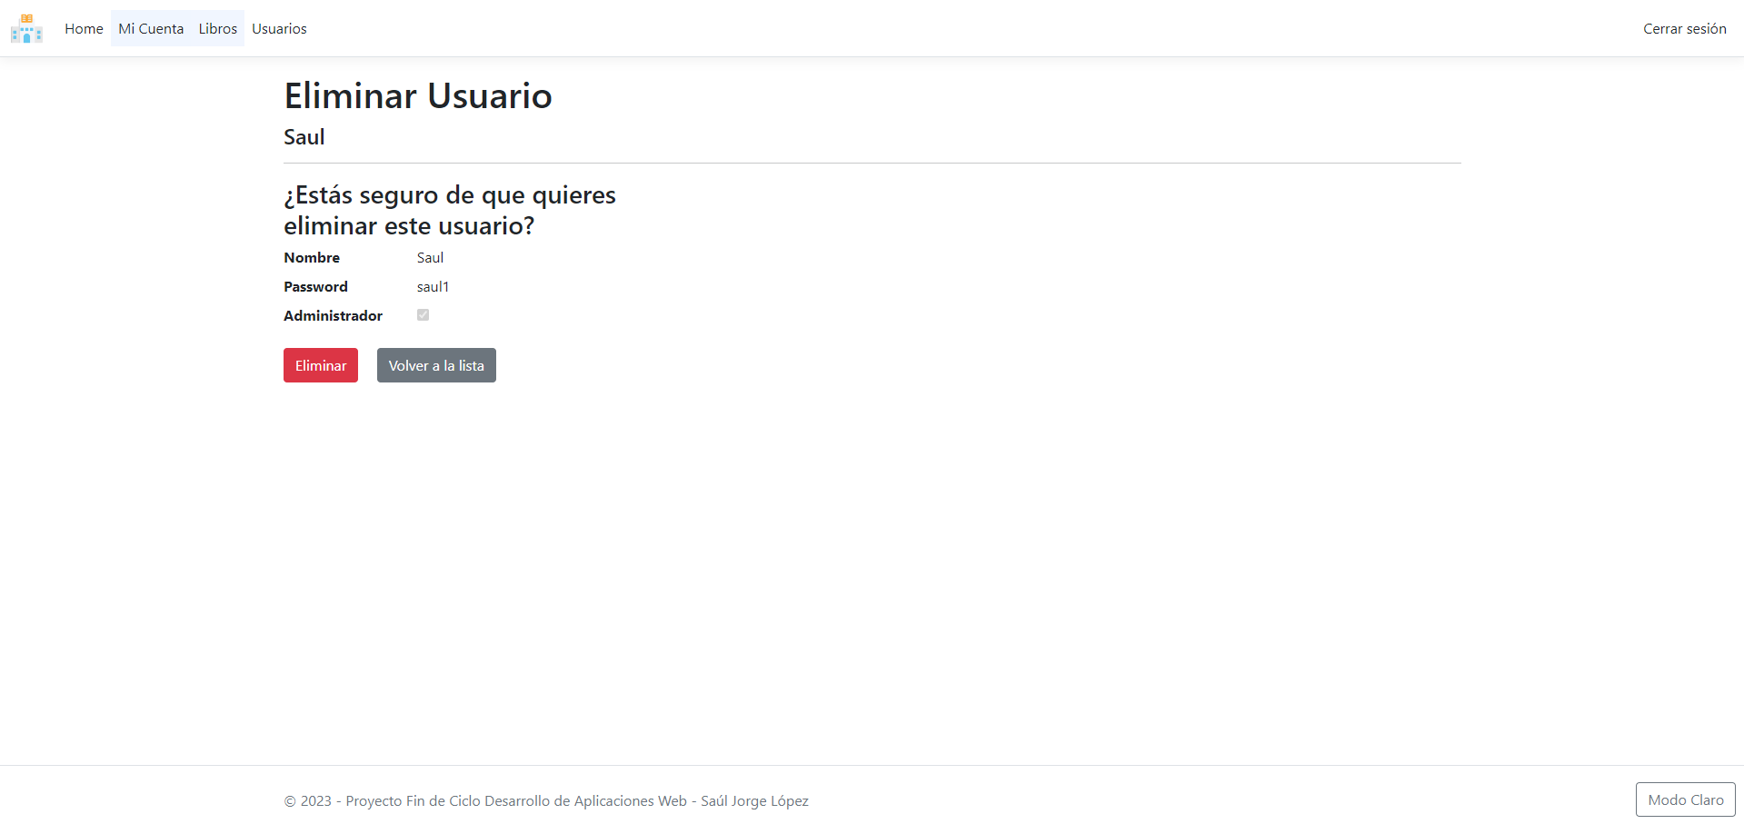
Eliminar usuario

Slide 21
conclusiones
ALCANCE DE LOS OBJETIVOS

Slide 22
Objetivos alcanzados
GENERALES
ESPECÍFICOS
Interfaz de usuario accesible y diseño responsivo
Gestión fiable de los datos: operaciones CRUD de las entidades
Sistema de autenticación
Registro y seguimiento de actividades
Sistema de préstamos de libros
Personalización de la interfaz mediante el modo oscuro

